Slide 1
Задачи с применением столярного и швейного дела

Slide 2
Числа, полученные при измерениях выразить в более мелких величинах
1,2 м = 3,25 м =
1,02 м = 0,74 м =
14,5 дм = 15,6 см

Slide 3
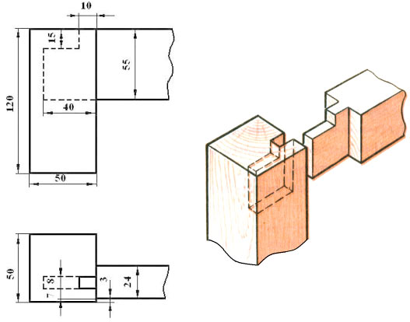
Определить глубину паза соединения, согласно чертежа.

Slide 4
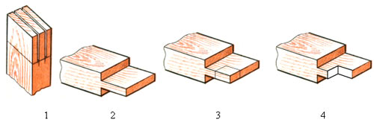
Ширина детали равна 150 мм, а ширина шипа соединения составляет третью часть ширины детали. Найти ширину паза.

Slide 5
Две детали необходимо соединить нагелями в нахлестку. Длина детали равна 60 см. Какое расстояние должно быть между нагелями, если составляет третью часть длины, соединяемых деталей?

Slide 6
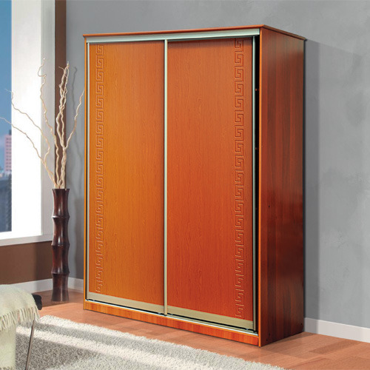
Шкаф для белья имеет длину 114 см, высоту 2 м 10 см, ширину 58 см. Сколько кв. м материала необходимо для изготовления шкафа?

Slide 7
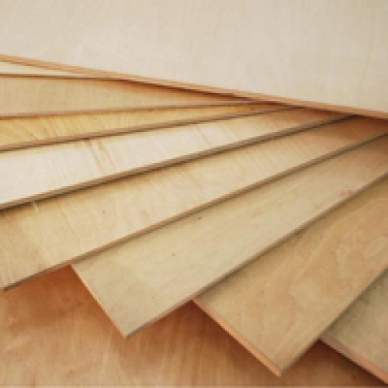
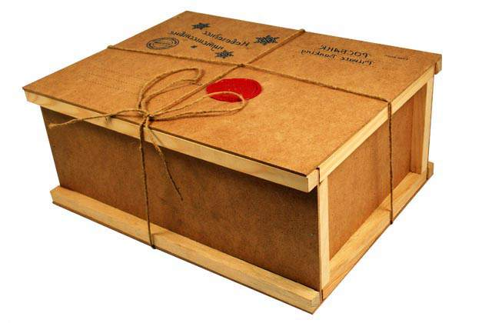
На уроках труда школьники изготовили ящик. Высота ящика 20 см, размеры крышки 35 х 20 см. Ящик выполнен из фанеры. Хватит ли куска фанеры площадью 100 кв. дм?

Slide 8
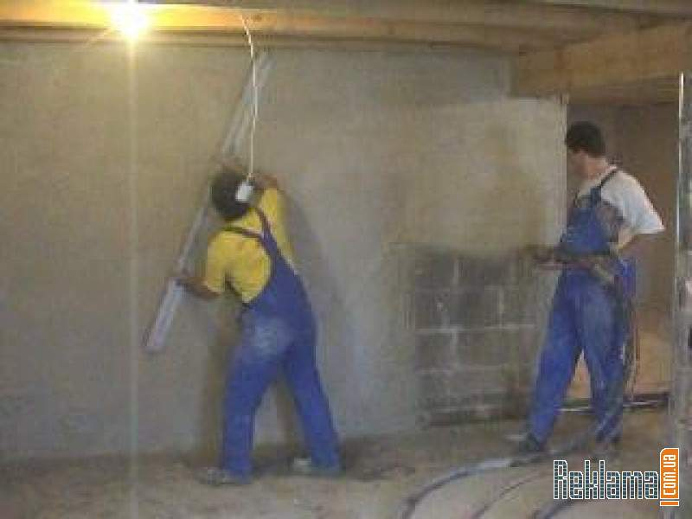
Длина стены комнаты равна 4 м 80 см, а высота 3 м. Найти площадь стены которую необходимо оштукатурить.

Slide 9
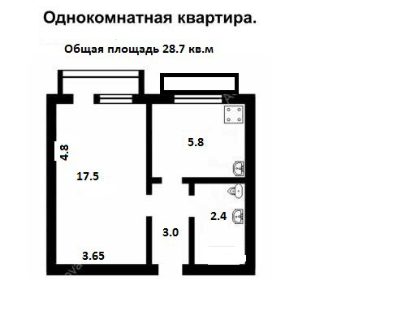
Найти полезную площадь жилой квартиры согласно чертежа.

Slide 10
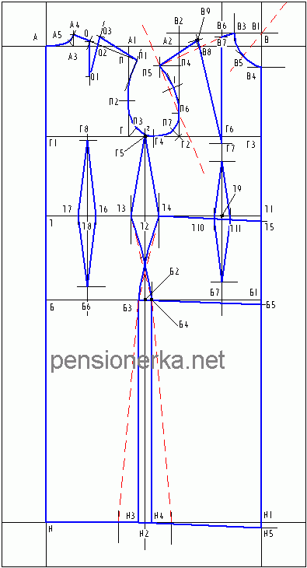
Для пошива изделия при снятии мерок были получены следующие данные: обхват бедер 90 см; обхват талии 60 см; Обхват груди 100 см. Определите: ПОБ, ПОТ, ПОГ.

Slide 11
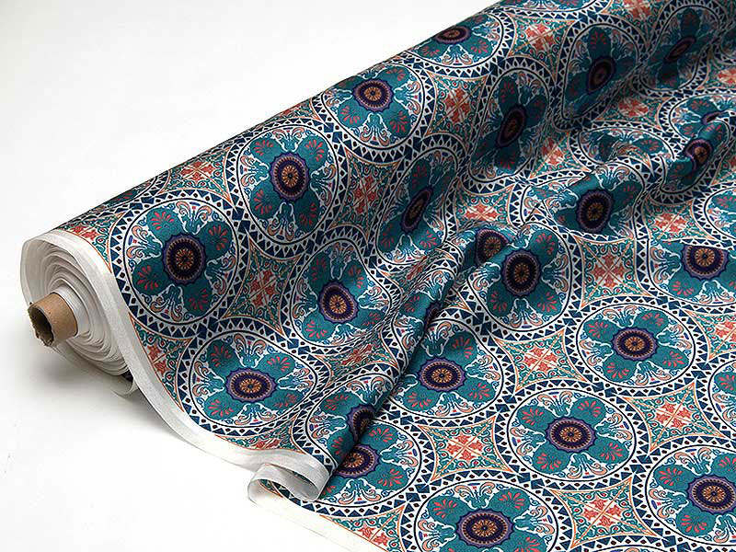
Сколько ткани шириной 90 см пойдет на шитье блузки для девочки, если длина изделия 65 см, длина рукавов 70 см?

Slide 12
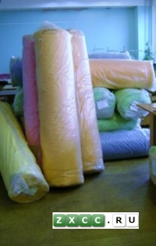
На швейной фабрике при новом методе раскроя платья экономиться ¼ м ткани. Одна работница за смену кроит 15 платьев. Сколько м ткани сэкономит бригада в 12 человек за месяц?

